Slide 1

Notes:
моб приложение вниз апдейта надо поставить и лого вернуть единорога

Slide 2
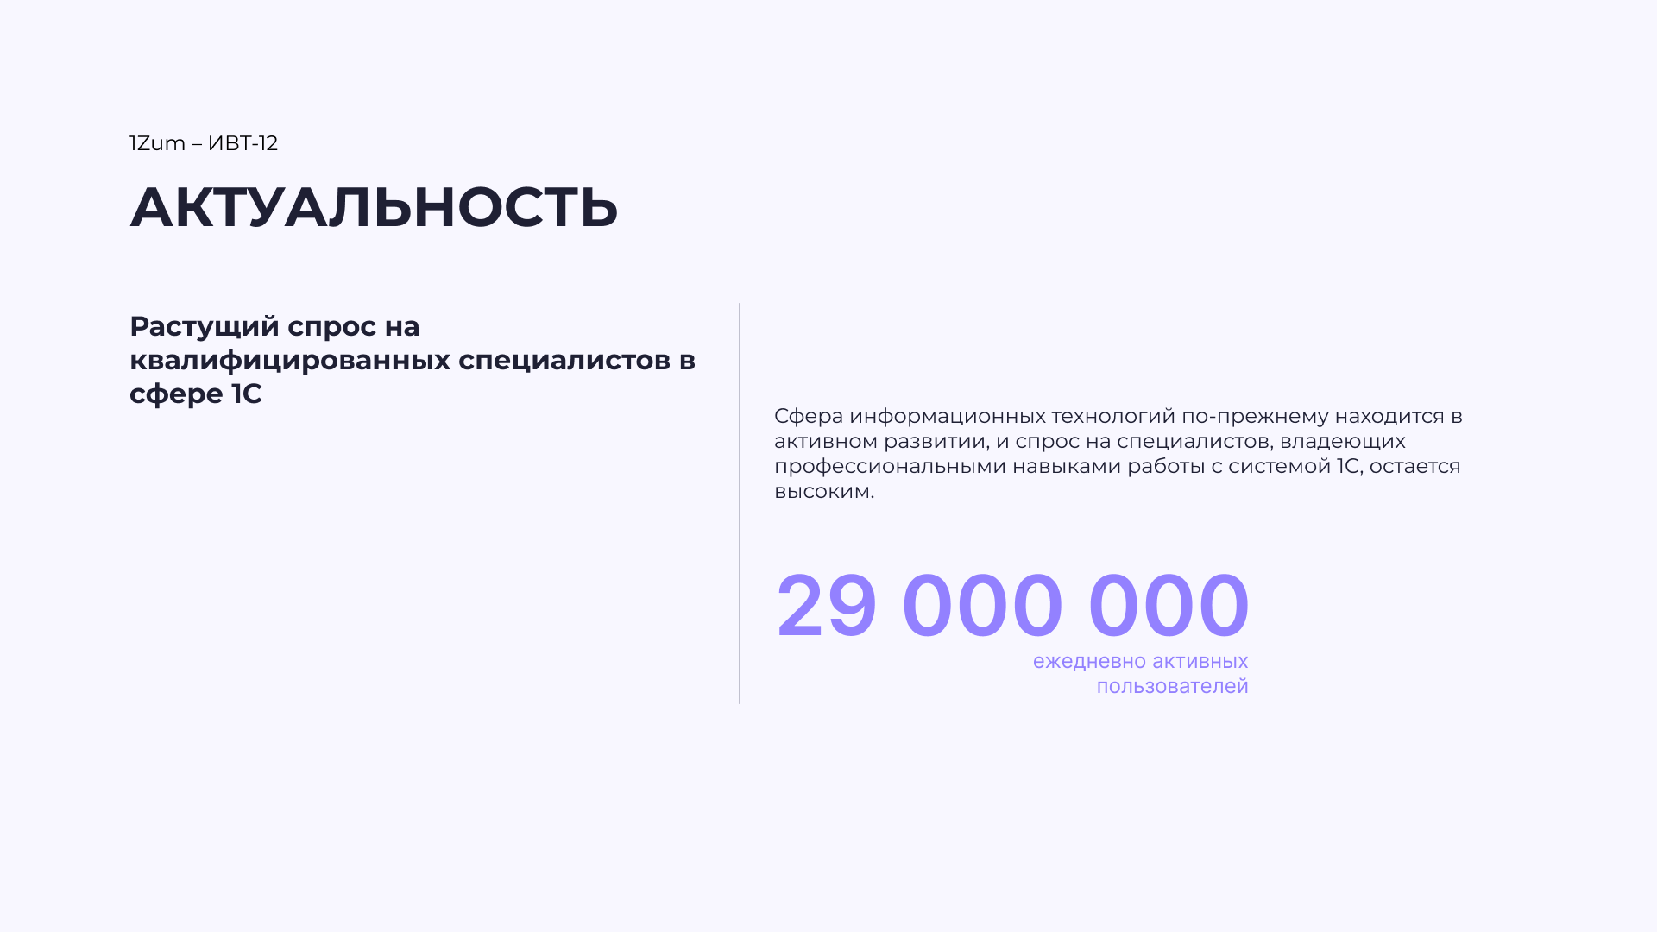

Slide 3
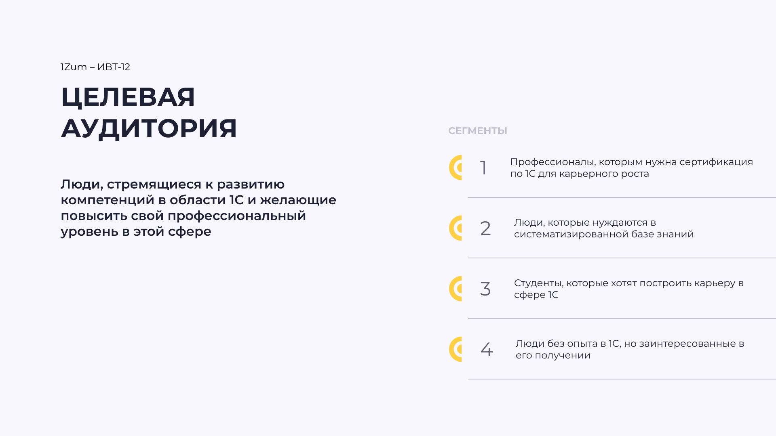
Notes:
Сегменты - заголовок. Два столбца и спустить 1-4

Slide 4
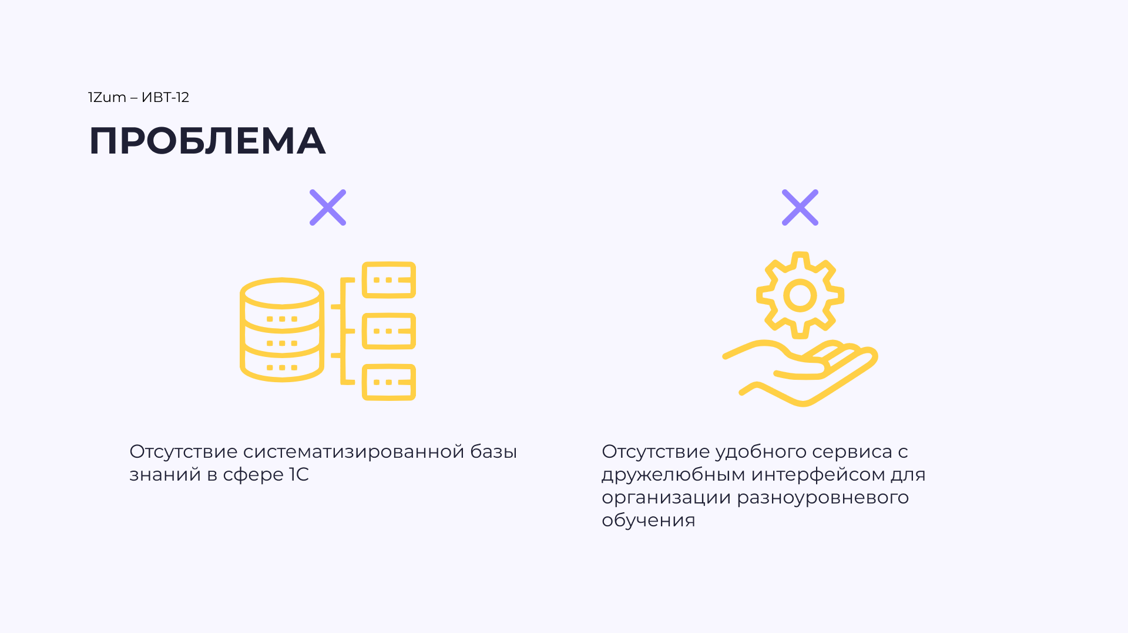
Notes:
Люди, которые связывают свою профессиональную деятельность с продуктами 1С(общее определение добавить) и которые нуждаются в систематизирование в базе знаний. людям, стремящимся к развитию компетенций в области 1С и желающим повысить свой профессиональный уровень в этой сфере - под целевую аудиторию и сегменты которые есть сейчас

Slide 5
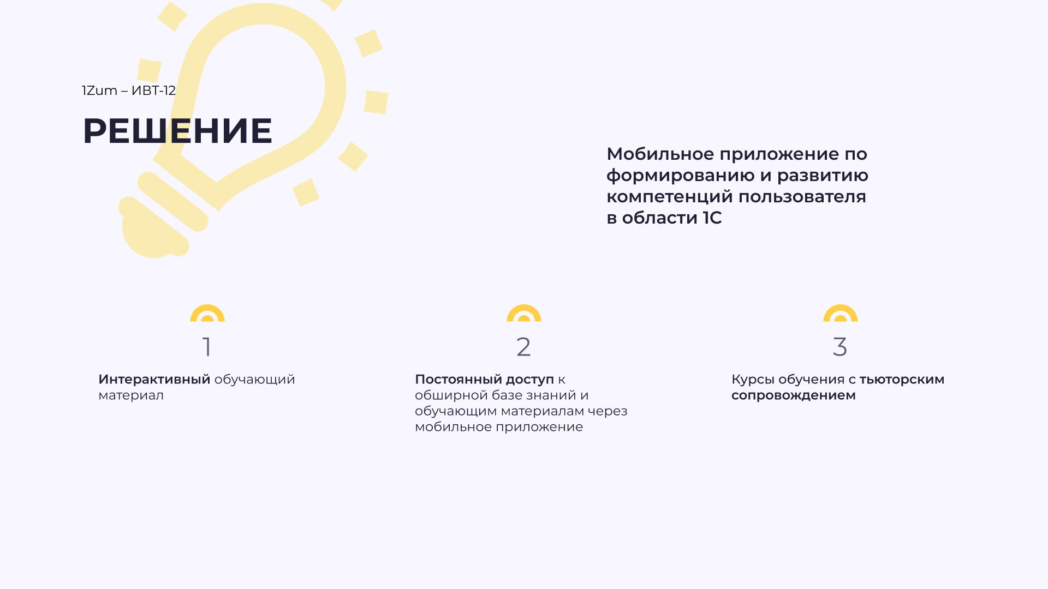
Notes:
отсутствие систематизированной базы знаний в сфере 1с. отсутствие удобного сервиса с дружелюбным интерфейсом для организации разноуровневого обучения

Slide 6
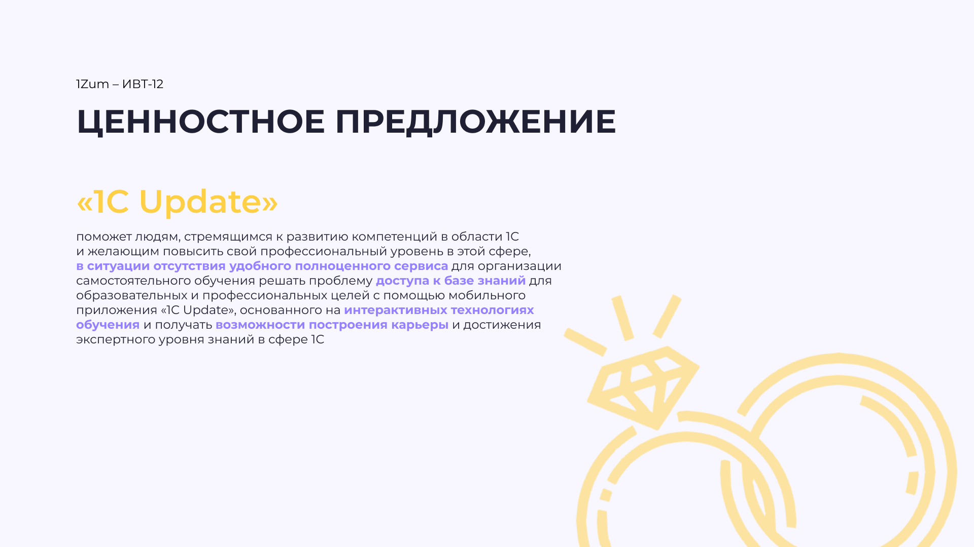
Notes:
Мобильное приложение 1С апдейте (убрать наша разработка) - поможет людям… убрать точки, ключевые слова. в ситуации.. выделить жирным люди и главные задачки. Яркий акцент которые знаковые.

Slide 7
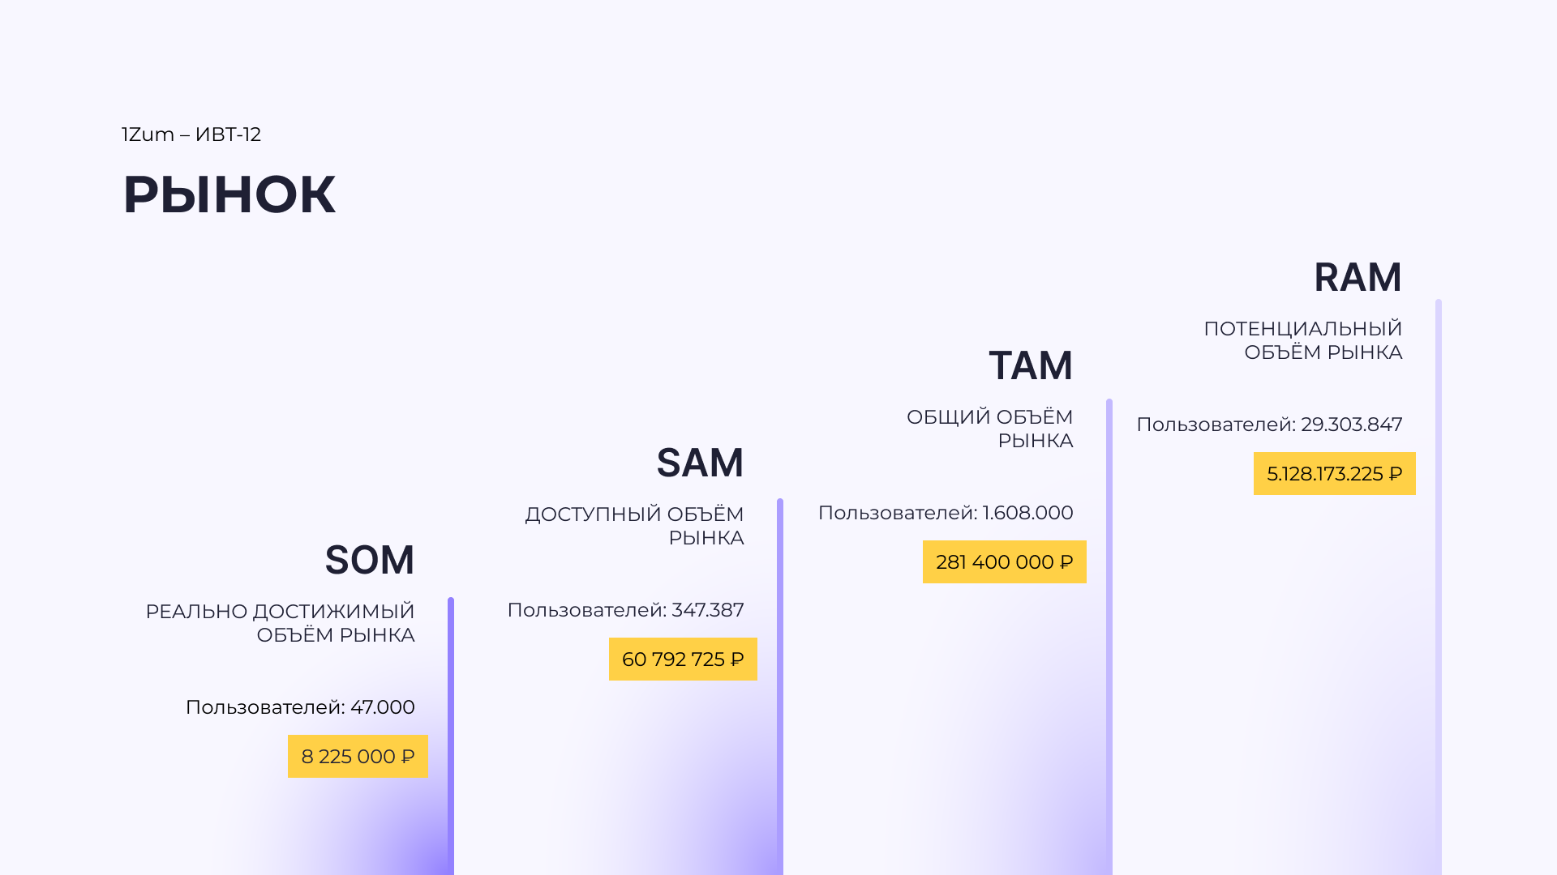

Slide 8
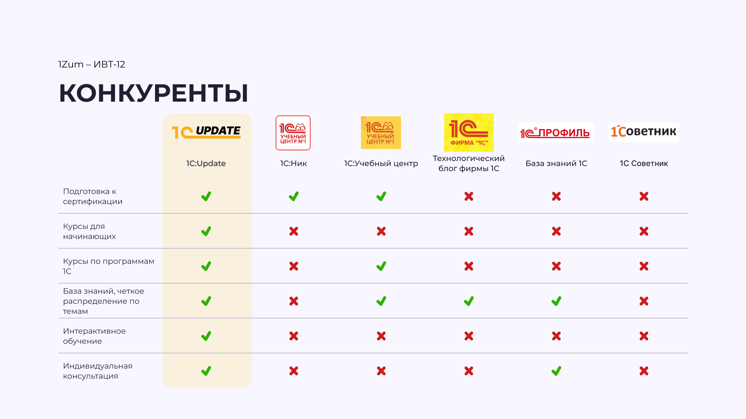

Slide 9
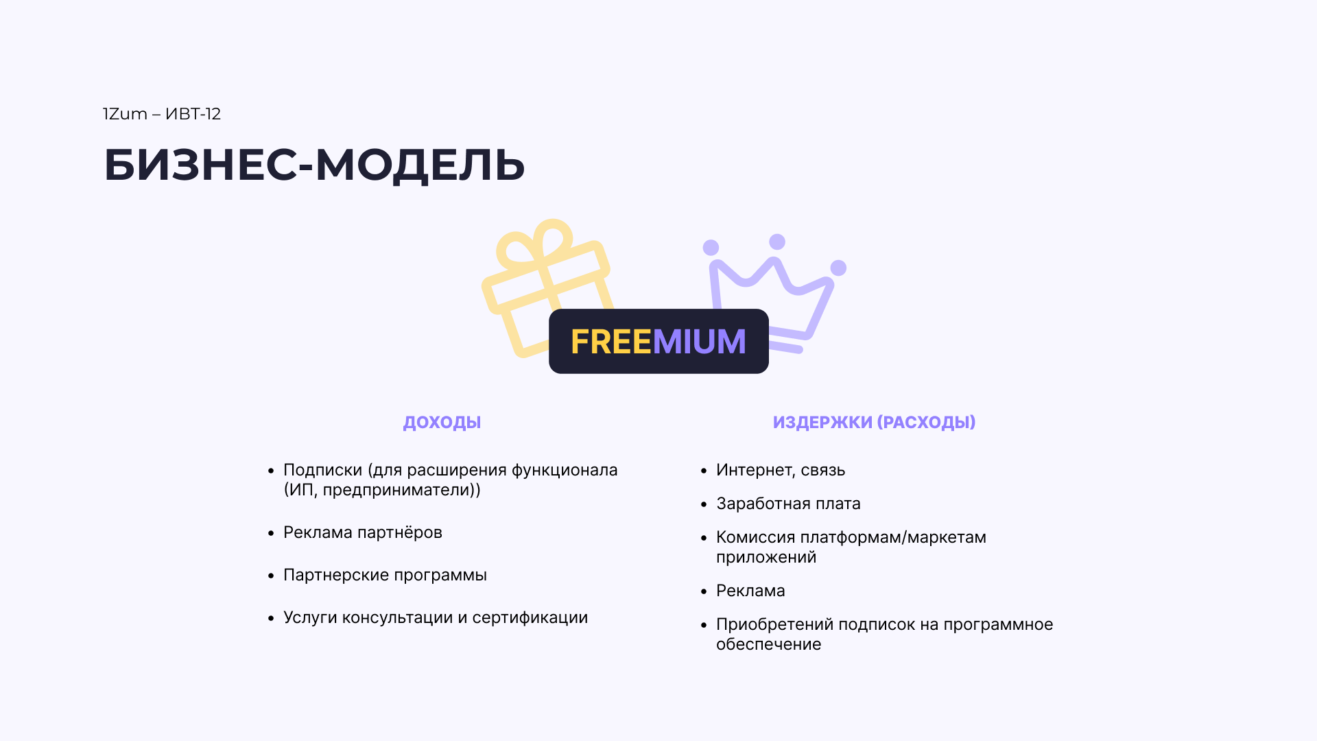
Notes:
тип моделя, источники дохода раскрыть, каналы продаж, схематично. Расходы тож схема (вид осуществляемой деятельности) . Ключевые ресурсы.

Slide 10
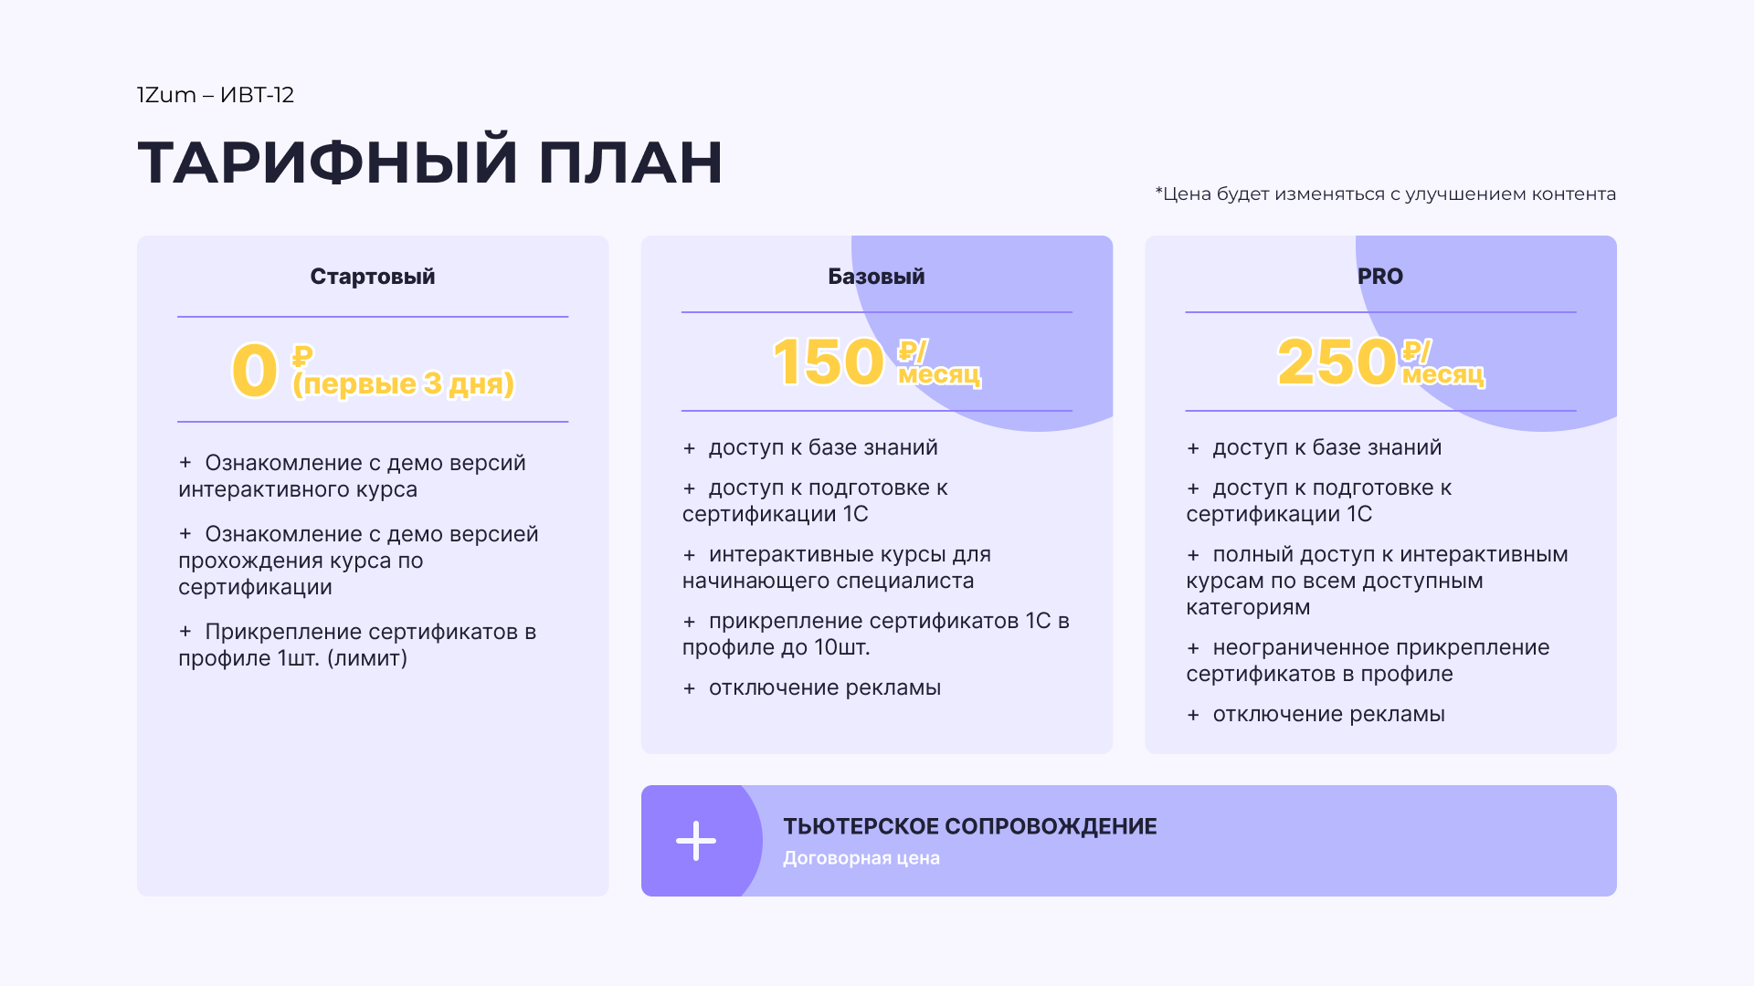
Notes:
стартовый 3-5 дня. Тарифные планы.

Slide 11
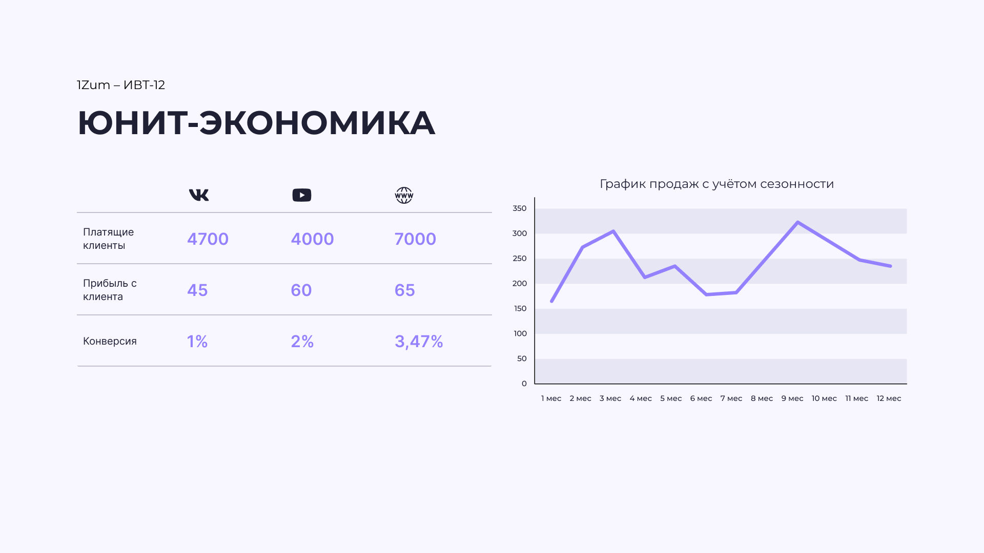

Slide 12
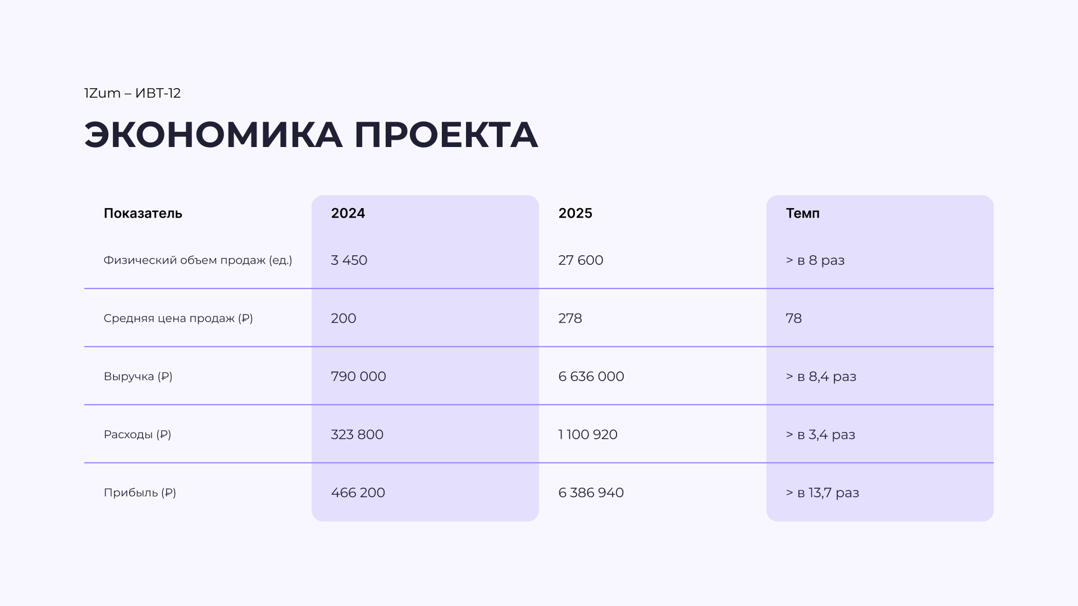

Slide 13
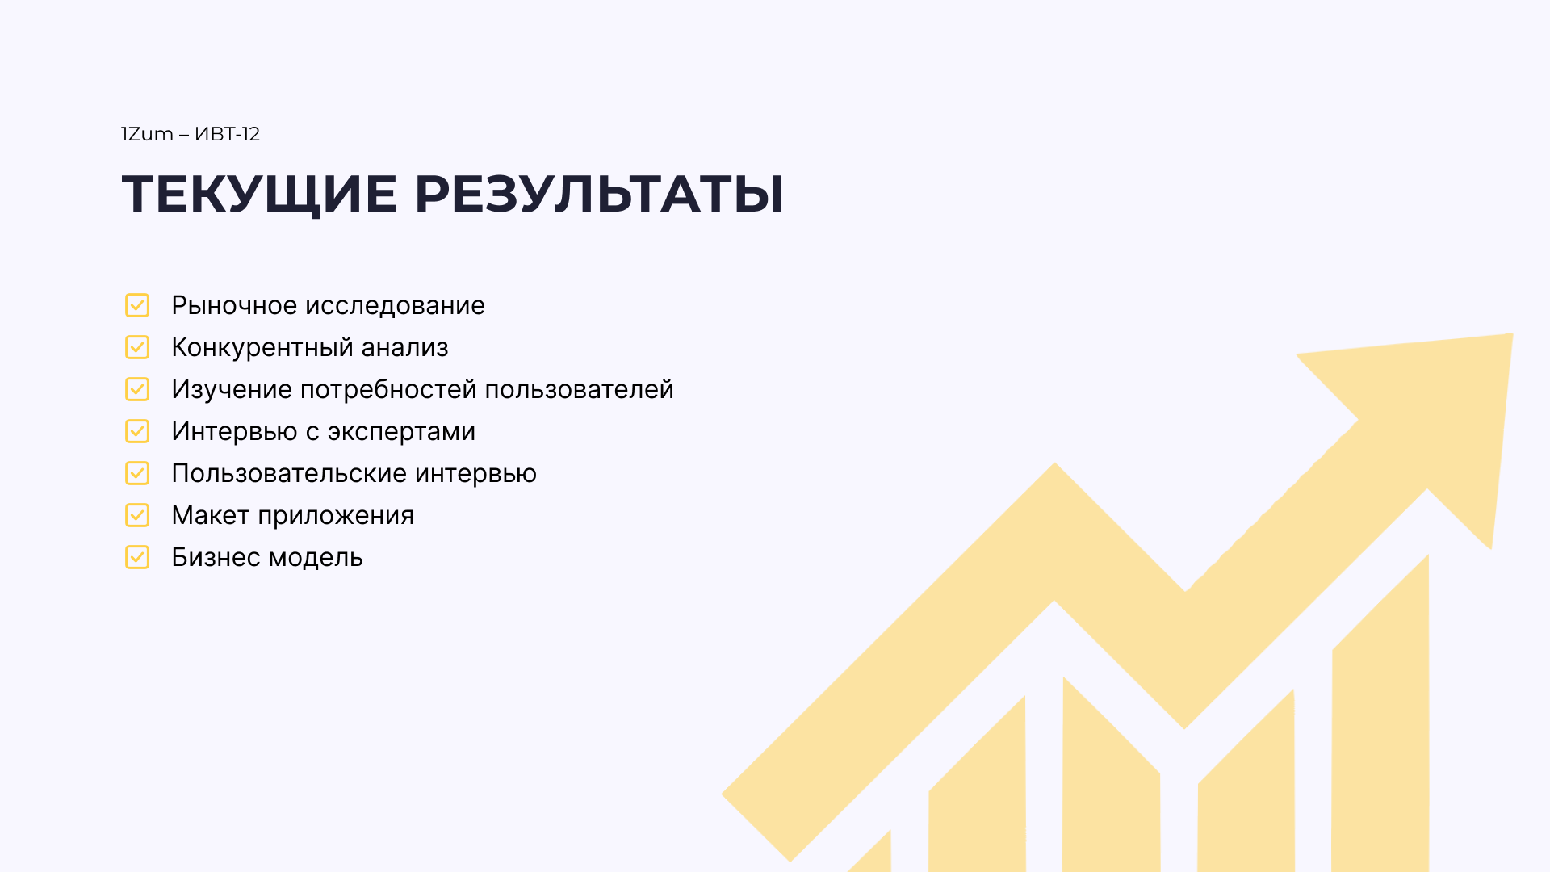
Notes:
то что сделали. проведено конк. анализ, интервью, опросы, и т.п.

Slide 14
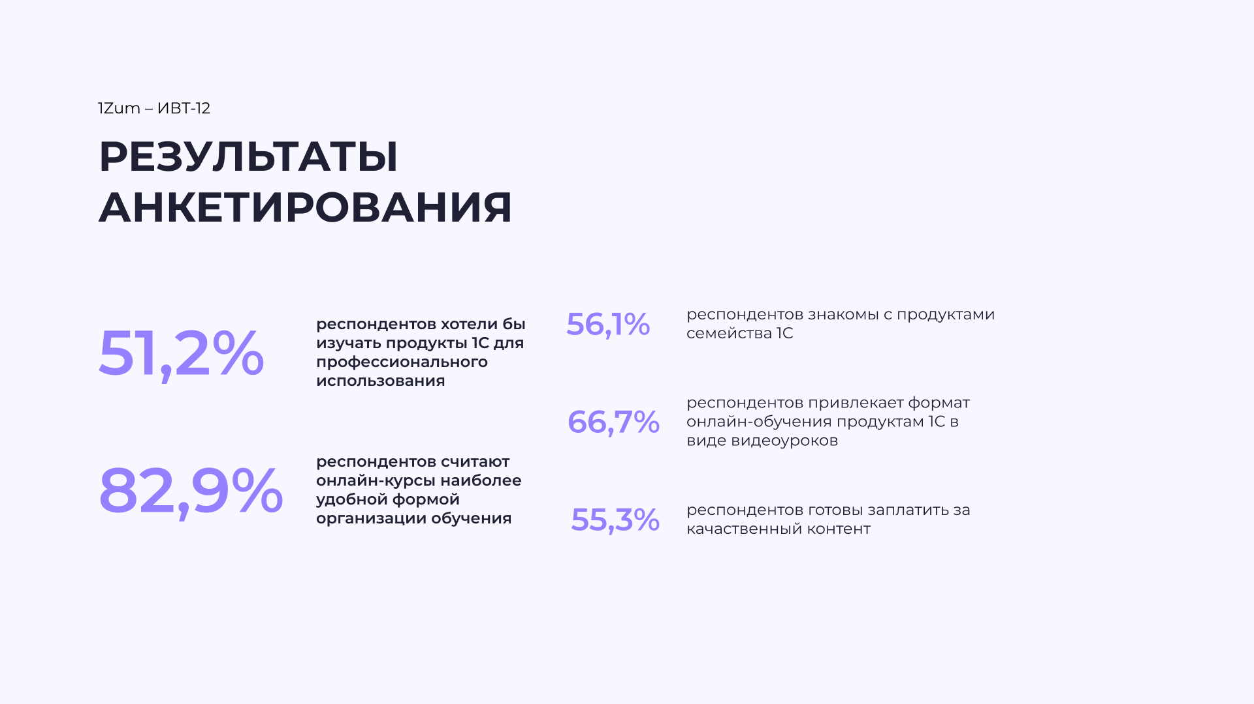

Slide 15
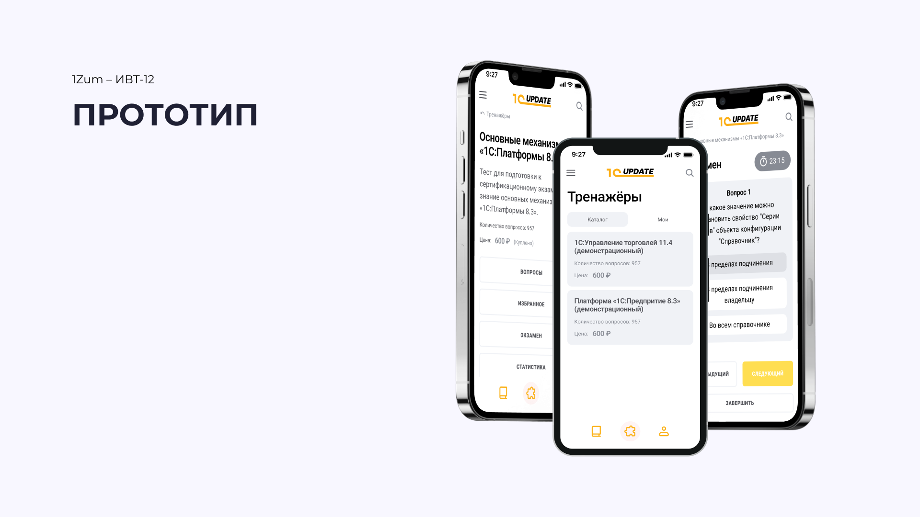

Slide 16
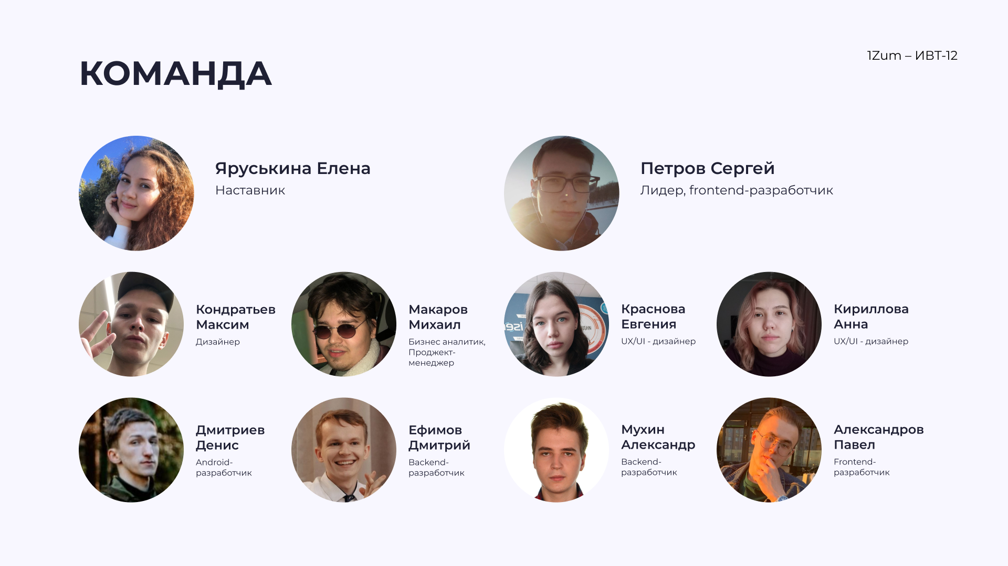

Slide 17
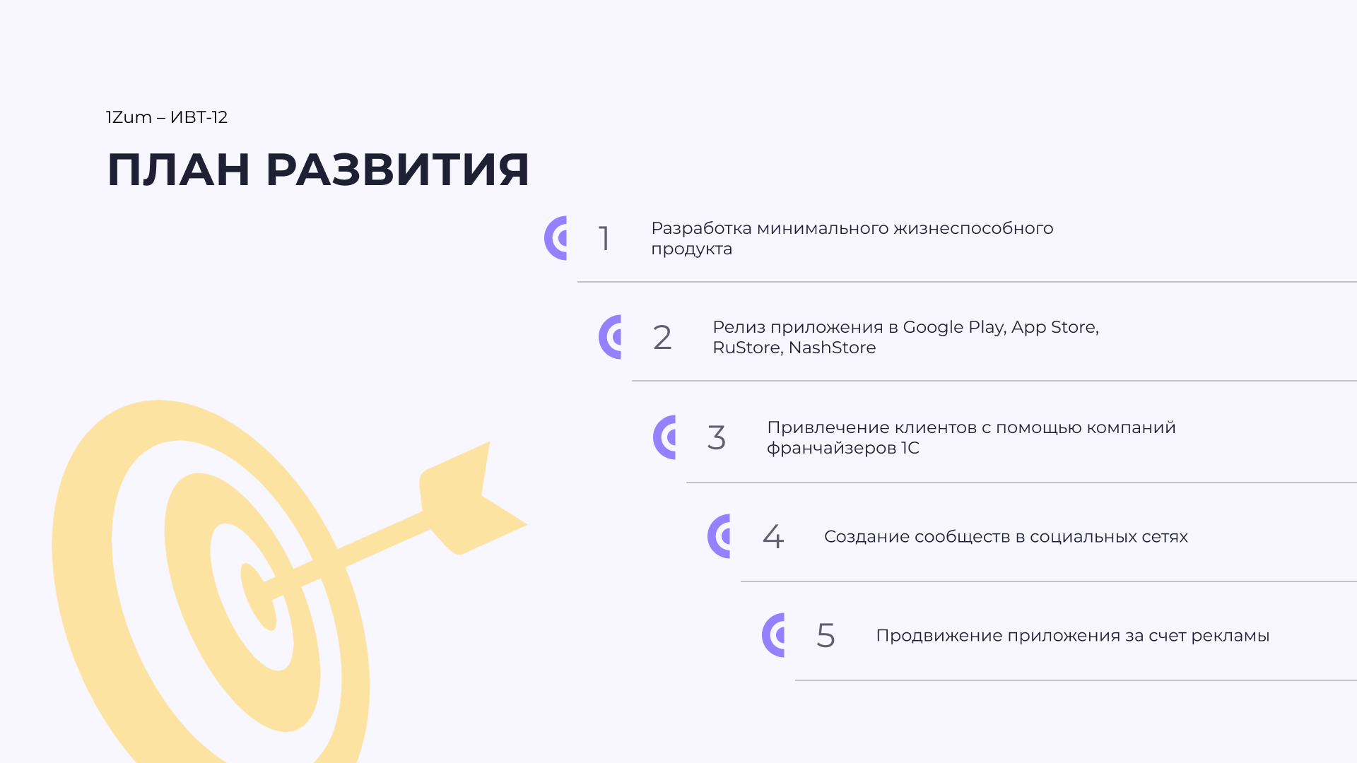

Slide 18
